Slide 1

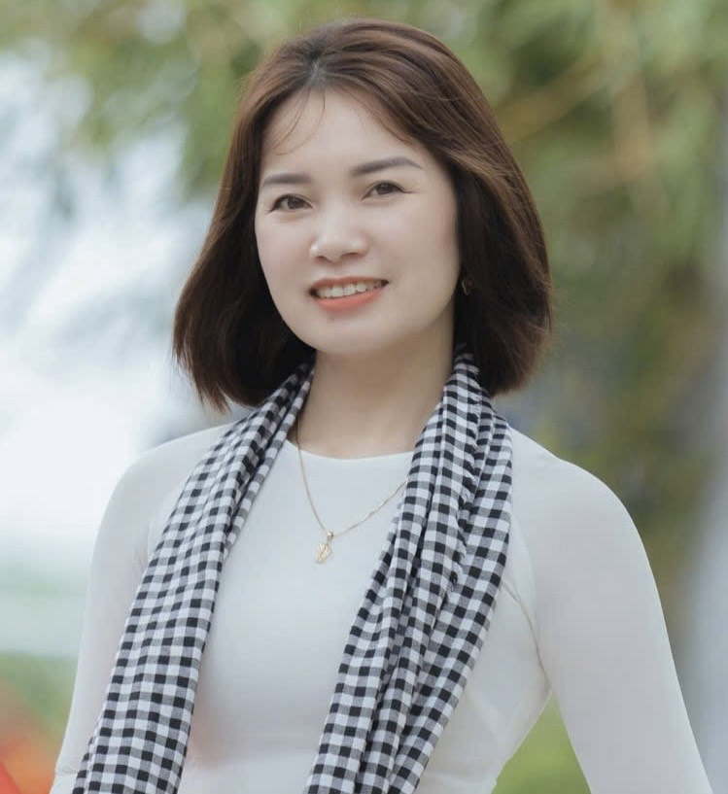
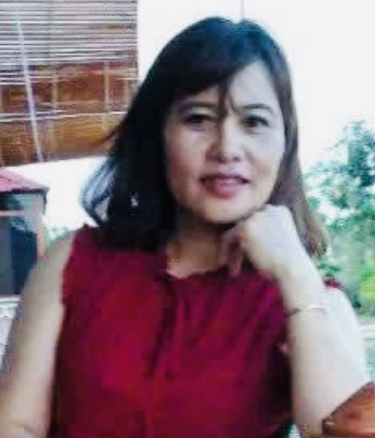
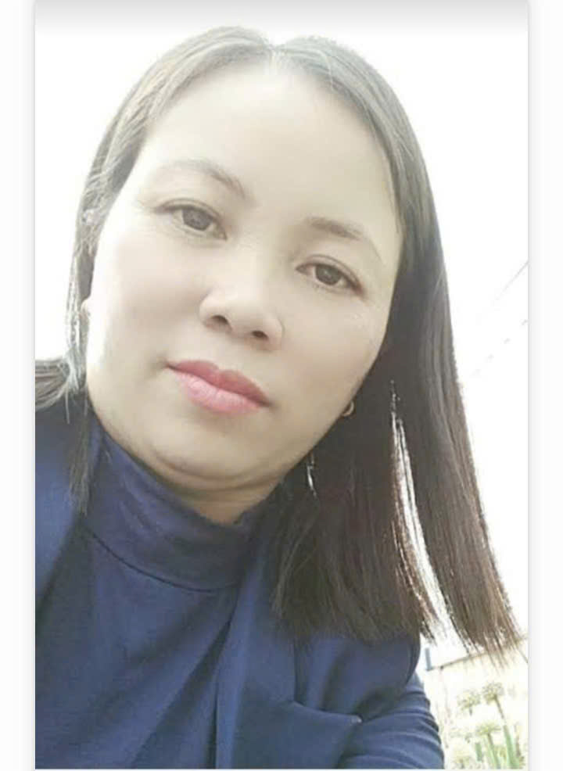
BAN GIÁM HIỆU
HỌ VÀ TÊN: ĐÀO THỊ LÝ
CHỨC VỤ: BÍ THƯ CHI BỘ- HIỆU TRƯỞNG
TRÌNH ĐỘ CM: THẠC SĨ QUẢN LÝ GIÁO DỤC
TRÌNH ĐỘ LL CHÍNH TRỊ: TRUNG CẤP
HỌ VÀ TÊN: CAO THỊ YÊN
CHỨC VỤ: PHÓ BT CHI BỘ- PHÓ HIỆU TRƯỞNG
TRÌNH ĐỘ CM: ĐẠI HỌC SPMN
TRÌNH ĐỘ LL CHÍNH TRỊ: TRUNG CẤP
HỌ VÀ TÊN: NGUYỄN THỊ ANH
CHỨC VỤ: CẤP UỶ - PHÓ HIỆU TRƯỞNG
TRÌNH ĐỘ CM: ĐẠI HỌC SPMN
TRÌNH ĐỘ LL CHÍNH TRỊ: TRUNG CẤP

